Slide 1
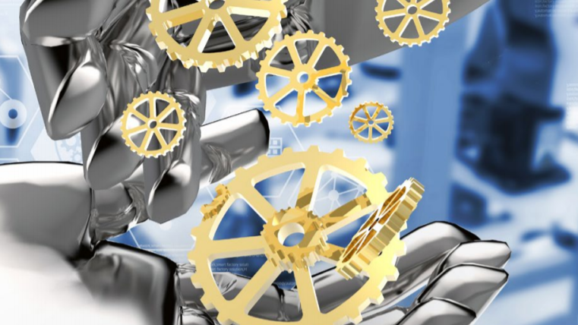
DİJİTAL DÖNÜŞÜM:MÜHENDİSLİK VE TEKNOLOJİ YÖNETİMİ

Slide 2
ENDÜSTRİ 4.0 ÖNCÜ ÜLKELER
ALMANYA
Platform (bakanlık, akademi, iş dünyası, sendikalar)
JAPONYA
Society 5.0
ABD
Silikon vadisi
Ulusal üretim inovasyon ağı

Slide 3
İlk olarak 2011 yılında Almanya Hannover Fuarı’nda gündeme giren Endüstri 4.0 veya Dördüncü Endüstri Devrimi terimi günümüzde sıkça karşımıza çıkmaktadır. Endüstri 4.0, makine gücünün insan gücünün yerini alarak kendi başına üretim süreçlerini yönetebilir hale gelmesi olarak tanımlanmaktadır. Sanayileşmeye geç başlamasına rağmen bunu fırsata dönüştürebilen ve yaşanan çoğu ekonomik krizden en az hasarla çıkmayı başararak bugün dünyanın en büyük ekonomileri arasında dördüncü sırayı alan Almanya’nın öncülük ettiği bu akım, endüstrinin gelişmesi ve yaygınlaşmasında ülkelere ve işletmelere yeni bir pencere açmaktadır. Üretim akışlarında uygulanan yenilik ve stratejiler kayda değer verimlilik artışları getirmektedir. Büyük veri ve veri analizi temelinde uygulanan dijital teknolojiler çeşitli endüstrilerin ve sektörlerin rekabet gücünü artırmaktadır.

Slide 4
DÜNYADA ENDÜSTRİ 4.0
26 ülkede 9000 şirketin %33 ü yüksek seviyede dijitalleşmiş,5 yıl içinde %72 si üst seviyede dijitalleşmiş olacak
Tüm şirketlerde oran %10 a düşüyor
➔Şirketlerin %27 si 5 yıl içinde gelirlerinde %30 artış ve %30 üzerinde gider tasarrufu beklentisi var.

Slide 5
En yalın haliyle sanayinin dijital dönüşümü olarak nitelendirilen bu endüstriyel devrim üretim zincirindeki her ekipmanın, makinenin ve robotun dijital olarak birbirine bağlanmasıyla bir yandan müşteriler, tedarikçiler, diğer paydaşlar, hammadde ve enerji kaynaklarıyla kesintisiz iletişim halinde olma, bir yandan da üretimin dijitalleşmesi kavramlarını karşımıza çıkarmaktadır.

Slide 6
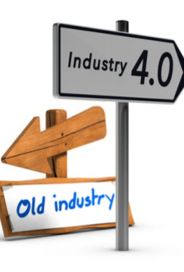
Endüstri 4.0’ın kazanımları arasında; daha az maliyetle, minimum enerji sarfiyatıyla, az ısı üretimiyle, daha az zamanda, daha az kaynak ve bellek kullanımıyla, yüksek hızda, yüksek güvenilirlikte, kaliteli ve verimli üretim yer almaktadır. Planlanandan az veya çok üretim, hatalı üretim ve stok israfı gibi verimsiz üretim süreçlerini ortadan kaldırmayı hedefleyen bu akım, doğal olarak üretimi etkileyen ve üretim yönetimini tetikleyen tüm süreçlerin bu kapsamda yenilenmesini ve akıllı hale getirilmesini de beraberinde getirmektedir.

Slide 7
TÜRKİYE’DE ENDÜSTRİ 4.0
İlk 10 ekonomi arasına girmek için %8,5 büyüme gerekiyor!
IoT
Bilişim eğitimi
3D
Dijital planlama ve izleme
Kestirimci uygulamalar
MvP süreleri %25-%50 kısalma
Mühendislik giderleri %30 düşme
%70 enerji tasarrufu

Slide 8
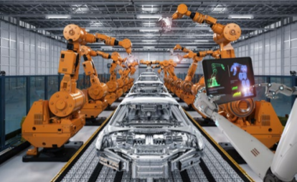
Gelecekte küresel rekabette lider konumda olmayı planlayan işletmeler; imalat ve dağıtım süreçlerinde çalışacak akıllı robotlarla, Ar-Ge, satış pazarlama ve yönetim süreçlerinde kullanılacak yapay zekâ sistemleriyle ve bunların uyumlu bir şekilde çalışmasını sağlayacak tasarımcı, yazılımcı ve uygulayıcı bir ekiple çalışmak zorundadır. Üretimde esnekliği, üretim hızının artırılmasını ve verimli ve kaliteli üretimi ifade eden bu dijital endüstri devrimi dünya ile rekabette Türkiye için de hayati önemdedir.

Slide 9
ENDÜSTRİ 4.0 İLE GELEN DİJİTAL DÖNÜŞÜM VE RİSK ALTINDAKİ MESLEKLER
Endüstri 4.0, bir yandan şirketlere çok sayıda fırsat sunarken diğer yandan da aşılması gereken yeni tehditler yaratmaktadır. Özellikle robotik alanındaki gelişmeler, üretim sektöründe akıllı üretim sistemlerinin geliştirilmesini tetiklemektedir. Örnek olarak 60.000 Foxconn çalışanının işinin makine ve robotlara devredilmesi, Walmart’ın yeni otomasyon sistemlerinin 7.000 çalışanı işinden etmesi ve bu sektöre yapılan yatırımların hızla artması gösterilebilir. Tam otomasyon ve akıllı fabrikalarda çoğu iş otomasyonla yürütüleceği için beden gücüyle çalışanların artan ölçüde işsiz kalabileceği sık sık gündeme taşınmaktadır. Gerek bu yeni ve akıllı teknolojilere uyum sağlamak, gerekse bazı sektör ve meslek gruplarında işgücünün gereksizleşmesi sonucu işsizliğin artmasının önüne geçmek üzere, çalışanların yeni beceriler ve yetkinlikler kazanması kaçınılmaz hale gelmektedir.

Slide 10
Dünya Ekonomik Forumu tarafından 2016’da yayınlanan The Future of Jobs adlı raporda, Endüstri 4.0 kapsamında yapay zekâ, robotik, nanoteknoloji, 3 boyutlu yazıcı, genetik ve biyoteknoloji gibi alanlardaki gelişmelerin iş modellerinde önemli ölçüde değişikliğe yol açacağı belirtilmektedir. Gelecek beş yılda, işletmelerin gelişmek için ihtiyaç duyduğu kabiliyetlerde büyük bir değişim öngörülmektedir.

Slide 11
Dijital Dönüşümün Temel Yetkinlikleri ve En Fazla Etkilenecek Meslekler, Sektörler Yeni Sanayi Devrimi robotlarla insanların bir arada, her ikisinin de bir merkezi akıl yönetiminde çalıştığı bir sistem getirmektedir. Robotlar ve insanlar bir ağ üzerinde çalışacaklardır ama beklenmeyen bir durum ortaya çıktığında, insanın rolü önem kazanmaktadır. Bu nedenle Dünya Ekonomik Forumu’nun Geleceğin Meslekleri başlıklı raporunda üç temel beceriye sahip insanlara ihtiyaç duyulacağı açıkça belirtilmektedir;
Karmaşık Problem Çözümü,
Eleştirel Düşünce,
Yaratıcılık
Karmaşık problem çözümü ve eleştirel düşünce, olayların farklı açılardan değerlendirme becerisine bağlı olarak gelişeceğinden, burada da yaratıcılığın bir ön gereklilik olarak ortaya çıkacağı söylenebilir. Dolayısı ile yaratıcılık, geleceğin becerilerinin temelini oluşturmaktadır.

Slide 12
4.Sanayi Devriminden en fazla etkilenecek yüksek, orta ve düşük riskli meslekler arasında bilgisayarlaştırma (bilgisayar temelli otomasyon) olasılığına bağlı olarak ayrım yapılmaktadır, örneğin ABD’de mesleklerin %47’si yüksek risk altındadır. Risk altında olan meslekler; lojistik ve taşımada çalışanlar, ofis ve idari destek görevlileri, üretimde çalışanlardır.

Slide 13
4. Sanayi Devrimi’nden, özellikle uzay ve savunma, otomotiv, kimya, elektronik, mühendislik ve inşaat, orman ürünleri, kağıt ve ambalaj, metaller, imalat sanayi, taşımacılık ve lojistik sektörlerinin en fazla etkileneceği belirtilmektedir. Türkiye’de öncelikle etkilenecek sektörlerin:
• Otomotiv ve otomotiv yan sanayi
• Makina
• Beyaz eşya
• Gıda ve içecek
• Tekstil
• Kimya olacağı belirtilmektedir.

